Slide 1
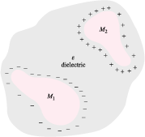
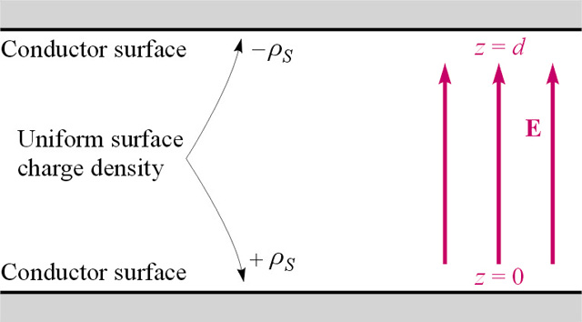
6.1 정전용량의 정의, 평행판 커패시터
균질의 유전체 내에 2개의 도체 M₁ 및 M₂ 가 존재
  도체 M₂에 Q인 양전하 , 도체 M₁에 –Q인 음전하 M₂ 가 M₁ 보다 높은 전위
  정전용량 : 전하의 크기 Q와 도체 사이의 전위차 V₀ 와의 비
  전위차나 총 전하량의 값에 따라 달라지는 것은 아니다.
  단위 : 패러드(farad, F) 1F는 1 쿨롱/볼트(coulomb/volt, C/V)와 같다
무한이 넓고 간격이 d인 두 평행도체판으로 구성된 경우
  전속의 방향은 아래에서 위로
  법선 성분은 각각 아래도체판 위 도체판
  두 도체판의 전위차
  면적 S의 유한 도체판의 경우 :Q = ρ_{S}S
  커패시터에 저축되는 총 에너지는
D = ρ_{S}a_{z}
D_{N} = D _{z} = ρ_{S}
D_{N} = - D_{z}

Slide 2
6.3 정전용량의 여러 가지 예
내측반지름 a, 외측반지름b, 길이 L인 동축 케이블
  전위차
반경이 a,b (b>a) 인 동심 도체 구곽
  전계의 세기 :
  두 구 각 사이에 유전율 인 유전체 ,전위차 정전용량
  반경 a 인 단일 도체구의 정전용량은 바깥쪽 구곽을 무한히 크게(b→∞)하면
자유공간 내에 r=a인 구면에 a ≤ r ≤ r₁의 부분을 ε = ε₁ 인 유전체로 덮은 경우
  전계의 세기 전위차
  정전용량
Q = ρ_{L}L
C = 4πεa

Slide 3
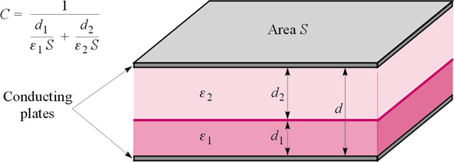
6.3 정전용량의 여러 가지 예
다층 유전체의 경우
  두 유전체 사이의 경계면은 도체판과 평행
  두 유전체 영역내의 전계세기를 각각 E₂, E₁이라고 하면
  V₀ = E₁ d₁ + E₂ d₂
  경계면에서 E는 경계면에 수직이므로 D_{N1} = D_{N2} 또는 ε₁ E₁ = ε₂ E₂
  표면전하밀도
  정전용량

Slide 4
6.6 프와송 및 라플라스 방정식
Poisson 방정식
  미분형 : ∇ · D = ρ_{v} , D = ε E
  전위경도 : E = - ∇ V
  ε 이 일정한 균일 매질 :
Laplace 방정식
  체적전하밀도가 0인경우
  원통좌표계
  구좌표계
∇ · D = ∇ · (ε E) = - ∇ · ( ε∇ V ) = ρ_{v}

Slide 5
6.7라플라스 방정식의 해법예
V가 x만의 함수인 경우
  두번 적분하면 , A,B 는 적분상수
  전위 V는 x에 의해서만 변화한다. 즉 평면판에 의한 전위이다. 형상은 서로 다른 두 도체판으로 이루어진 공간
  일반적으로 x = x₁에서 V = V_{1,} x = x₂ 에서 V = V₂ 라고 하면
  만약 x = 0 에서 V = 0 , x = d 에서 V = V₀이면
V₁ = A x₁ + B, V₂ = A x₂ + B

Slide 6
6.7라플라스 방정식의 해법예
평향판 커패시터의 정전용량
  한 평행판의 전위를 0, 다른 평행판의 전위 V0
  경계조건이 정해지면 다음 순서에 따라서 정전용량을 구할 수 있다
  V가 주어져 있으면 우선 E = - ∇ V의 관계를 이용하여 E를 구한다.
  D = ε E 에서 D를 구한다.
  전극판에서의 D를 구한다. 즉 D = D_{S} = D_{N}a_{N}이다.
  ρ_{S} = D_{N}인 관계에서 ρ_{S}를 구한다.
  전극판 전체에 대한 면적적분에서 Q를 구한다. 즉 Q =∫_{s} ρ_{S}dS이다.

Slide 7
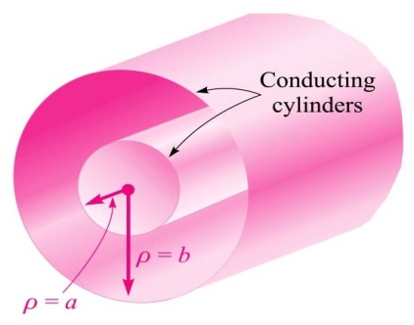
6.7 라플라스 방정식의 해법예
전위 V가 ρ에 대해서만 변화하는 경우 (원통좌표계)
  라플라스 방정식은
  등 전위면은 ρ = 일정으로 주어지기 때문에 등 전위면은 원통면
  동축케이블, 혹은 동축 커패시터의 문제와 같다.
  ρ = a 에서 V = V₀, ρ = b에서 V = 0 (b > a)가 되도록 해 주면

Slide 8
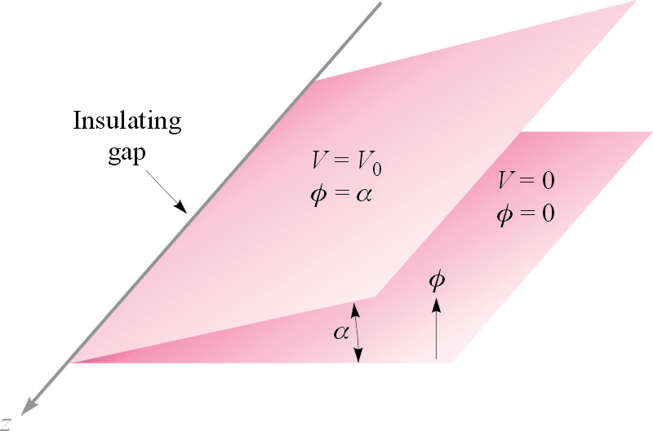
6.7라플라스 방정식의 해법예
전위 V가 φ 에 대해서만 변화하는 경우 (원통좌표계)
  경계조건 : φ = 0에서 V = 0, φ = a 에서 V = V₀
  Laplace 방정식
  경계조건을 사용하여 A, B를 정하면 결국 :
  E = - ∇ V를 이용하면

Slide 9
6.8라플라스 방정식의 해법예
  구 좌표계에서 V = f(r) 인 경우
  경계조건, r = a → V = V₀, r = b→ V = 0

Slide 10
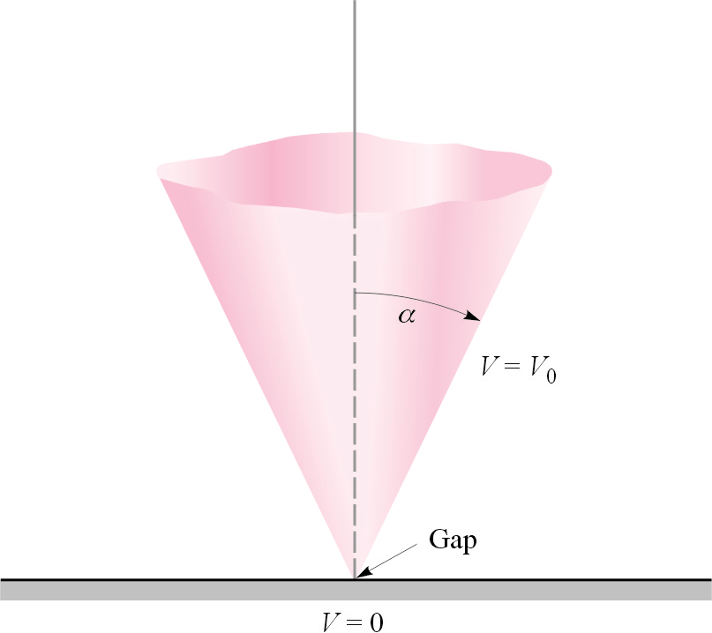
6.8라플라스 방정식의 해법예
  구 좌표계에서 V = V(θ) 인 경우
  r = 0 및 θ = 0 또는 π인 경우를 제외
  θ = π/2일 때 V = 0, θ = α일 때 V = V₀ (α < π/2)인 원추 고려

